Slide 1


IoT-Hackathon
Transforming the World Through Quality
sqs.com

Slide 2



Systemübersicht
Sensor BME280
Temperatur
Feuchtigkeit
Druck
Sensor Taster
2x
Aktor RGB LED
2x bzw.
LED Ring
MQTT Publisher & Subscriber Node-Red
Raspberry PI
DASHBOARD GRAFANA
Raspberry PI
Onewire
DIGITAL
DIGITAL
MQTT
MQTT
HTTP
MQTT Publisher & Subscriber WEMOS D1
ESP8266 NodeA / NodeB
MQTT
MQTT Broker
Mosquitto
Raspberry PI
TIMEBASED DB INFLUXDB
Raspberry PI
MQTT
HTTP

Slide 3
NodeA
NodeA
NodeA
NodeA
Node-Red
GRAFANA
NodeA
NodeA
MOSQITTO
INFLUX DB
NodeB
NodeB
NodeB
NodeB
NodeB
NodeB
NodeB
NodeB

Slide 4
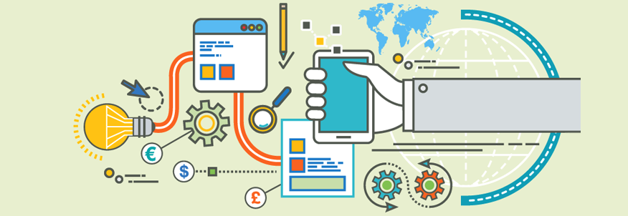
MQTT - Kurzübersicht

Slide 5
MQTT – Was ist das?
MQTT → MQ Telemetry Transport
Publish & Subscribe System
Ermöglicht Senden & Empfangen Nachrichten als Client
Ermöglicht einfache Kommunikation zwischen verschiedenen Geräten
Geringe Bandbreite
Gut geeignet für IoT Applikationen
Anwendungsfälle:
Sende einen Befehl, um Geräte ein- oder auszuschalten
Lese Daten von einem Sensor und publiziere sie

Slide 6
MQTT - Basisbegriffe
Broker
Publish/Subscribe
Messages
Topics

Slide 7
MQTT - Broker
Empfängt alle Nachrichten
Filtert die Nachrichten
Publiziert Nachrichten an die Abonnenten (Subscriber)
Bekannter Broker: Mosquitto
Broker

Slide 8
MQTT – Publish/Subscribe
Device 1 veröffentlicht Daten unter einem Topic (publish)
Device 2 hat dieses Topic abonniert (subscribe)
→ Device 2 erhält die Daten
Publish
Device 1
Publish
Broker
Device 2
Subscribe

Slide 9
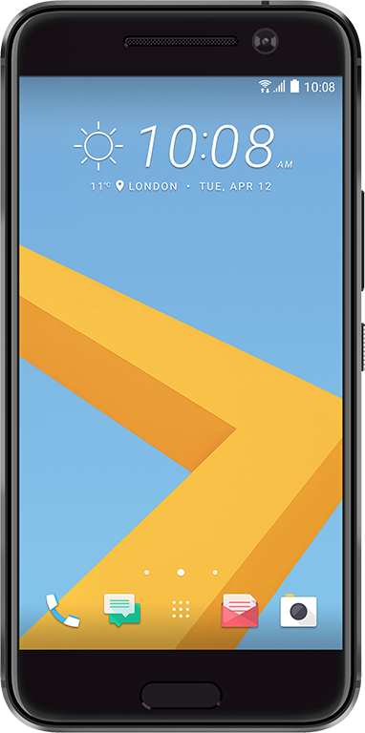
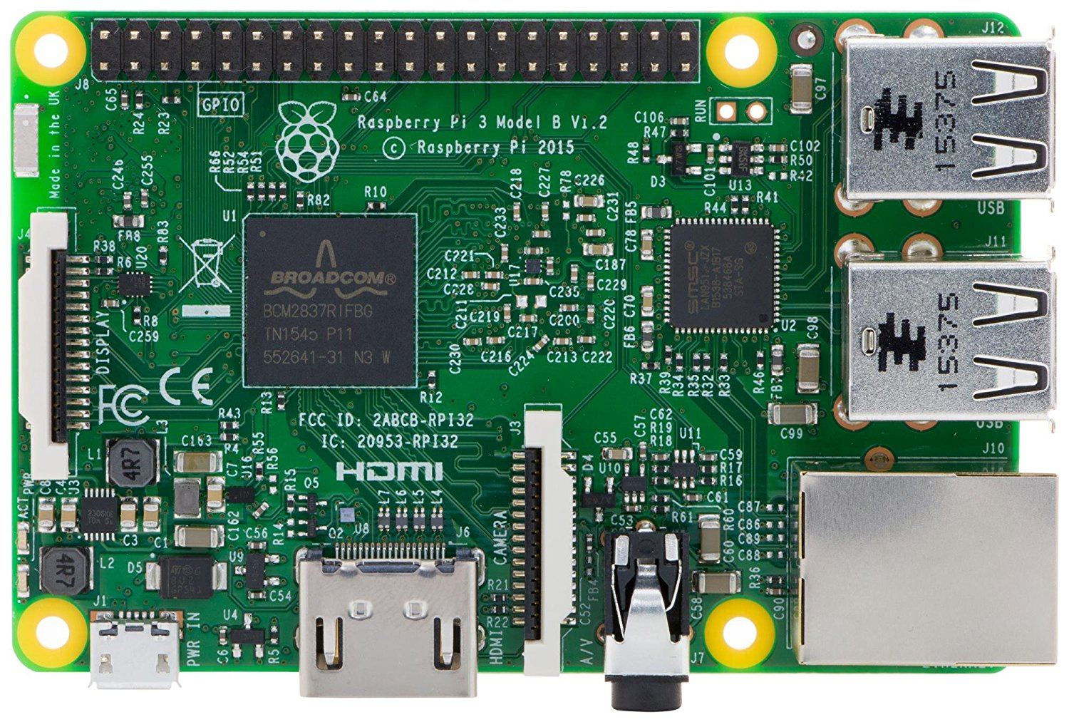
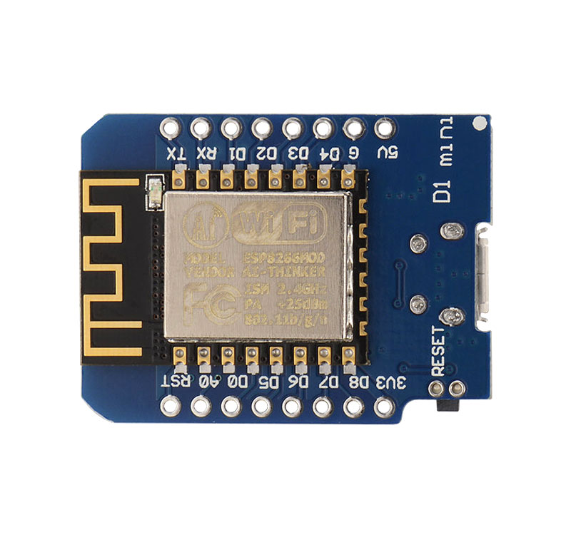

MQTT - Topics
Spezifizieren den „Titel“ unter dem Daten veröffentlicht werden
Topics werden als String angegeben
Topics können Hierarchien bilden – die Level werden durch "/" getrennt
Beispiel: home/office/lamp
Topics sind case-sensitive: home/office/lamp != home/office/LAMP
Publish in:
home/office/lamp
home/office/lamp
Message: "ON"
Message: "ON"
Subscribe to:
Lamp turned ON
home/office/lamp

Slide 10
INFLUXDB – Keine Einführung

Slide 11
INFLUXDB
Timebase Database (NOSQL)
Zur Speicherung von zeitbasierten Daten (Meßreihen)
Eine Meßreihe wird identifiziert über
Name
Tags (Markierungen)
Meßwert(e)
Zeitstempel
Datenübertragung über Line-Protokoll
<measurement>[,<tag_key>=<tag_value>[,<tag_key>=<tag_value>]] <field_key>=<field_value>[,<field_key>=<field_value>] [<timestamp>]
Name
Tags
Meßwerte
Zeitstempel
https://www.influxdata.com/
https://docs.influxdata.com/influxdb/v1.6/

Slide 12
NODE-RED

Slide 14
GRAFANA

Slide 16
Node A - Hardware

Slide 17
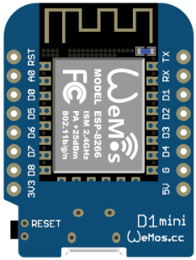
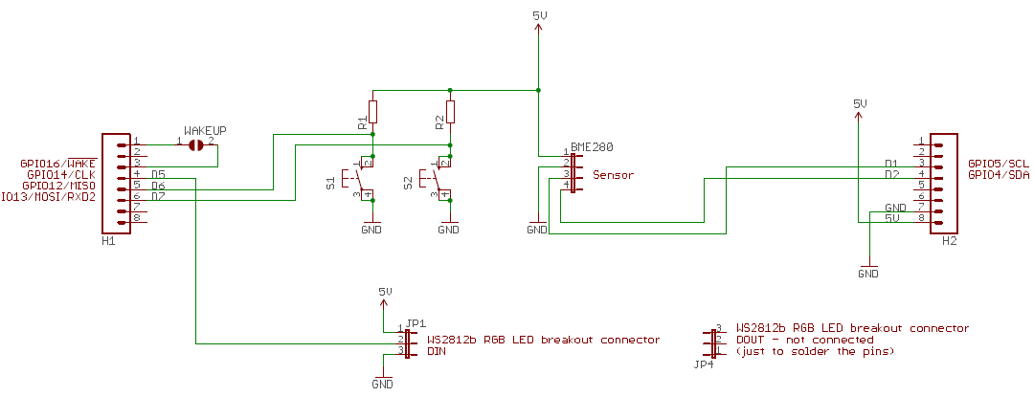

Slide 18
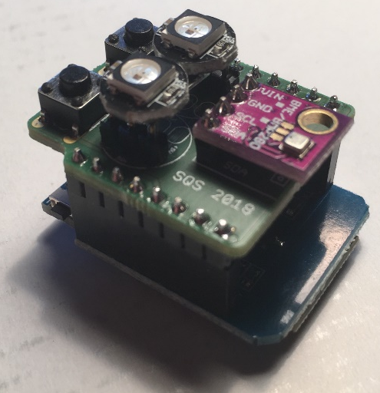
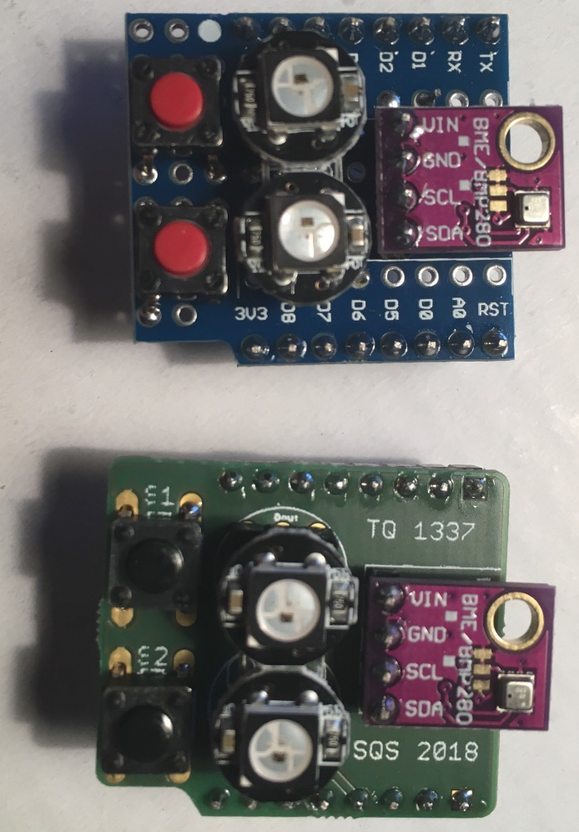
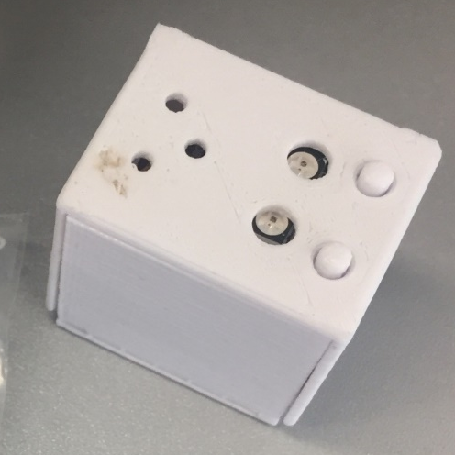

Slide 19
Node B - Hardware

Slide 20
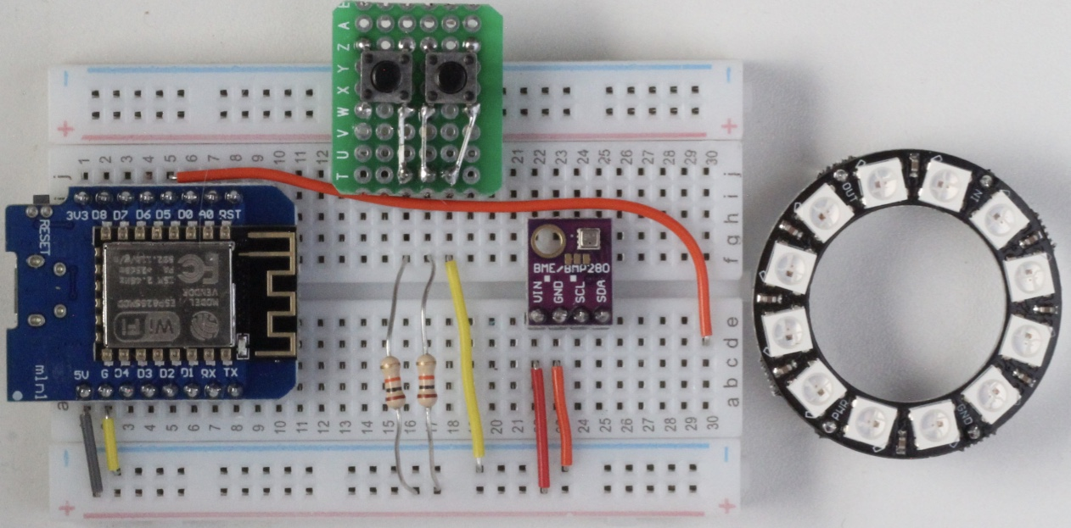

Slide 21
IN
PWR
GND

Slide 22
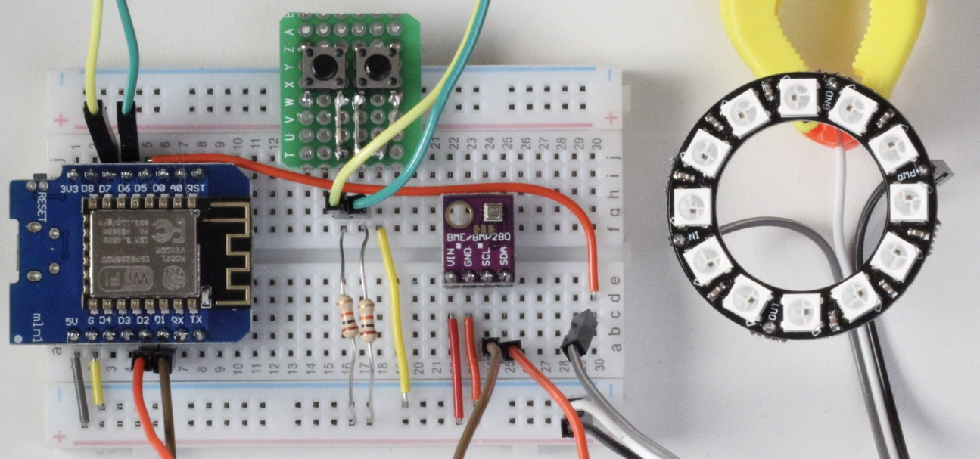

Slide 23
Software

Slide 24
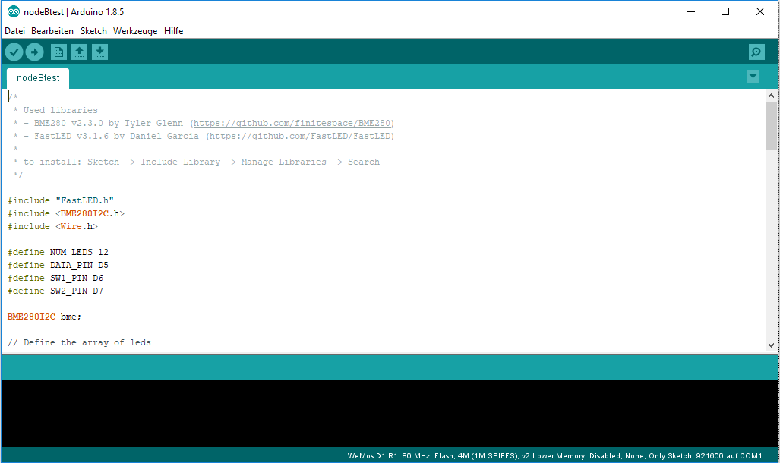
Programmierung mit der Arduino Entwicklungsumgebung
Öffnet
serielle Console
Compile & Upload
Compile
Aktuelle Einstellungen: Entwicklungsboard, serielle Baud-Rate und serielle Schnittstelle

Slide 25
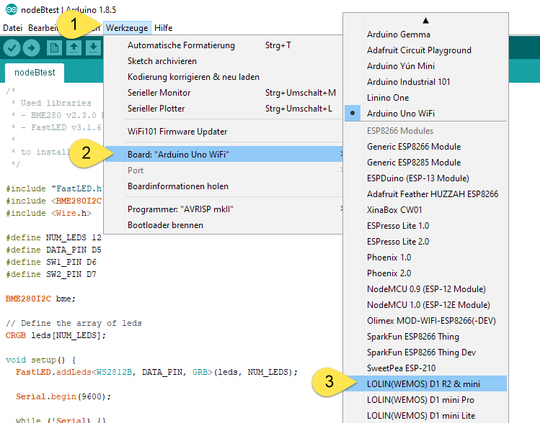
Entwicklungsboard auswählen

Slide 26
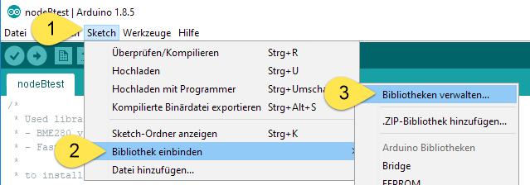
Zusatzbibliotheken installieren

